Slide 1

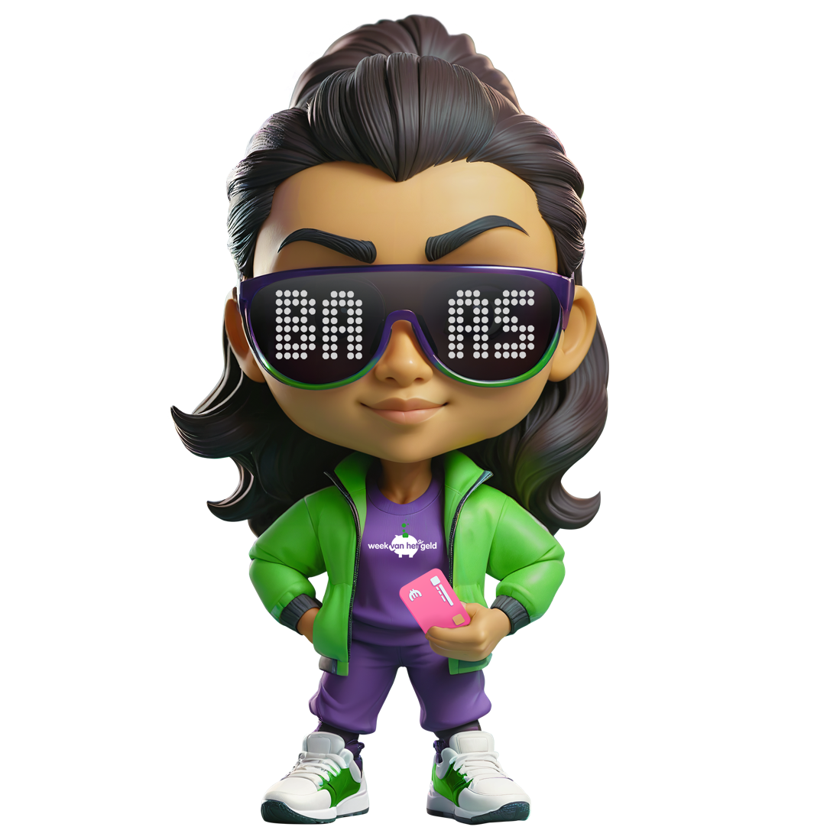

groep
7+8
Gastles
Week van het geld 2024
[naam gastdocent]

Slide 2

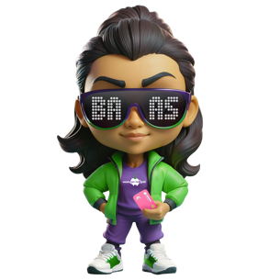

Even voorstellen...
Wie ben ik
[Hier invullen]
Waar werk ik
[Hier invullen]
Wat doe ik
[Hier invullen]
[Eigen foto invoegen]
2
Notes:
Deze sheet vul je aan: Wie ben je, waar werk en wat doe je?
Let op het gebruiken van moeilijke woorden! Pas je taal aan de doelgroep aan en probeer geen vaktaal of moeilijke woorden te gebruiken.
Kinderen vinden het leuk als een gastdocent iets vertelt over eventuele eigen kinderen, bijvoorbeeld dat hij/zij de eigen kinderen zakgeld geeft. Dat brengt de gastdocent een stuk dichterbij.
Kinderen zijn ontzettend nieuwsgierig en stellen mogelijkerwijs (persoonlijke) vragen aan je. Zie hieronder een aantal voorbeeldvragen die kinderen vaak stellen tijdens een gastles. Handig om het antwoord alvast voor te bereiden!
- Hoeveel verdient u?
- Bent u rijk?
- Waar werkt u?
- Wat voor werk doet u?
- Hoe kan ik zelf heel rijk worden?

Slide 3
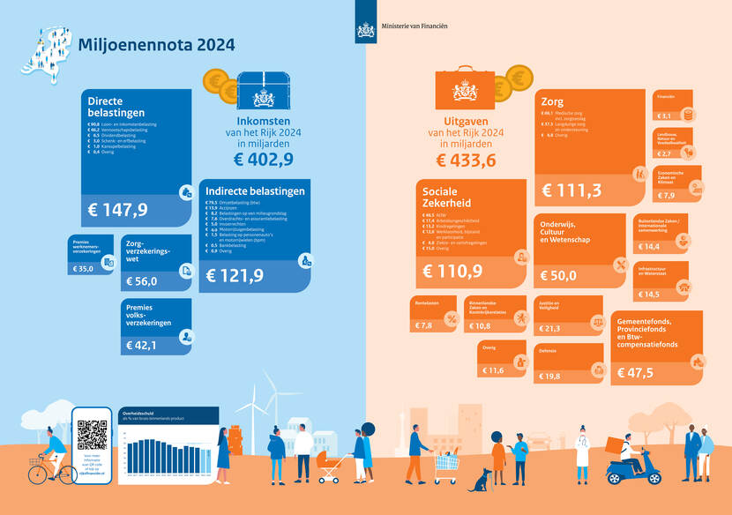
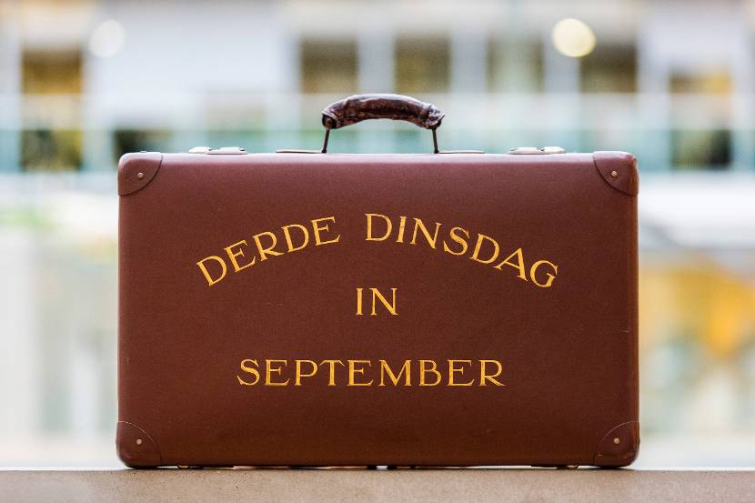
Ministerie van Financiën
Rijksbegroting
Alle inkomsten & uitgaven van Nederland
Belastingen
Inkomsten van de overheid, de belastingdienst
kijkt of alle bedragen en betalingen kloppen
Financiële markten
Wetten en regels voor banken
3
Notes:
Gebruik deze sheet om kinderen iets meer te vertellen over het Ministerie van Financiën / Belastingdienst / Toeslagen.
https://wikikids.nl/Ministerie_van_Financiën_(Nederland)

Slide 4
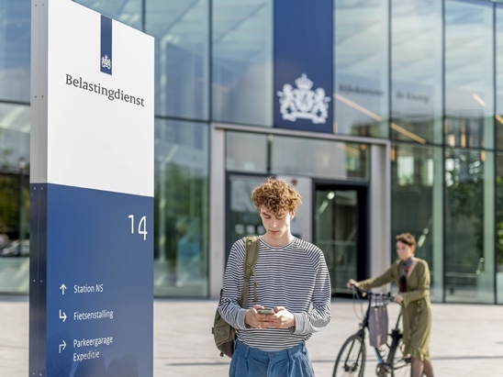
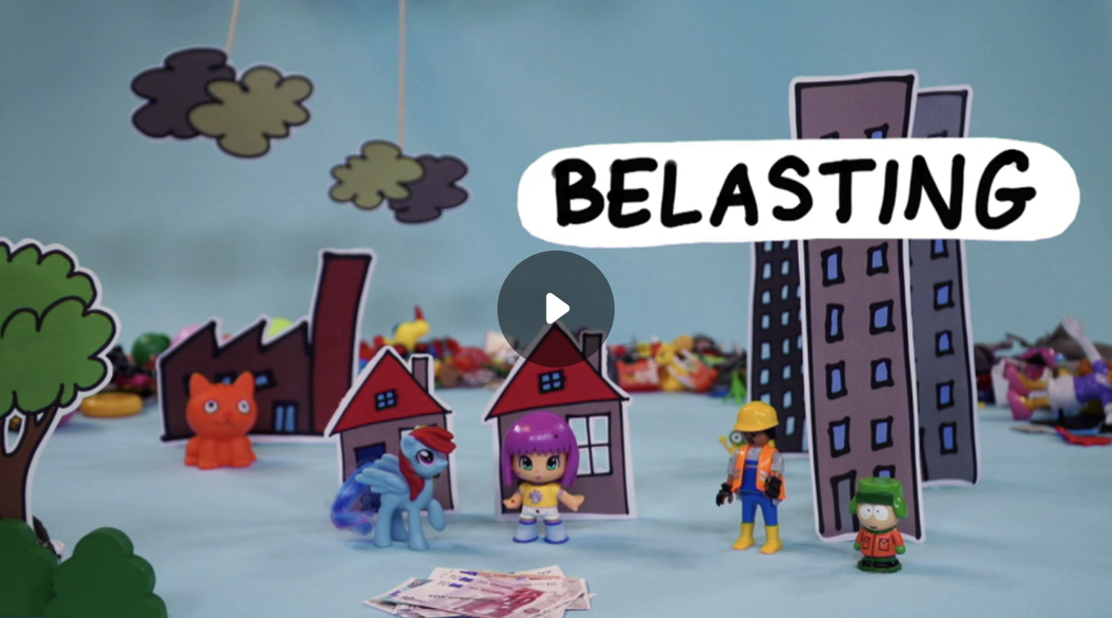
De Belastingdienst
Belastingen
Inkomsten van de overheid, de belastingdienst
kijkt of alle bedragen en betalingen kloppen
4
Notes:
Gebruik deze sheet om kinderen iets meer te vertellen over het Ministerie van Financiën / Belastingdienst / Toeslagen.
Bekijk eventueel het filmpje over het betalen van belasting door op de afbeelding te klikken.
---
Een uitgebreide aflevering over belastingen is te kijken op:
https://schooltv.nl/item/het-klokhuis-belastingen
Dat kan helpen in de voorbereiding om uit te leggen in eenvoudige woorden wat belastingen zijn.
De link kan je ook delen met de school zodat de leerkracht op een later moment nog eens de video kan bekijken met de klas

Slide 5
Geldvragen
Hoe kom jij aan je geld?
Wie heeft een bankrekening?
Wie spaart er, en waar spaar je voor?
Wie is de BAAS van jouw geld?
5
Notes:
Vertel de leerlingen dat deze les gaat over geld, en hoe je met geld omgaat. Licht kort de opbouw van de les toe:
Eerst bespreken we klassikaal een aantal vragen over geld. De laatste vraag is een brug naar het volgende scherm en gaat over het thema van de Week van het geld 2024.
Vervolgens bespreken we klassikaal een aantal stellingen (wat kies jij?). Daarna vul je het werkblad in dat we aan het einde van de les kort bespreken.

Slide 6
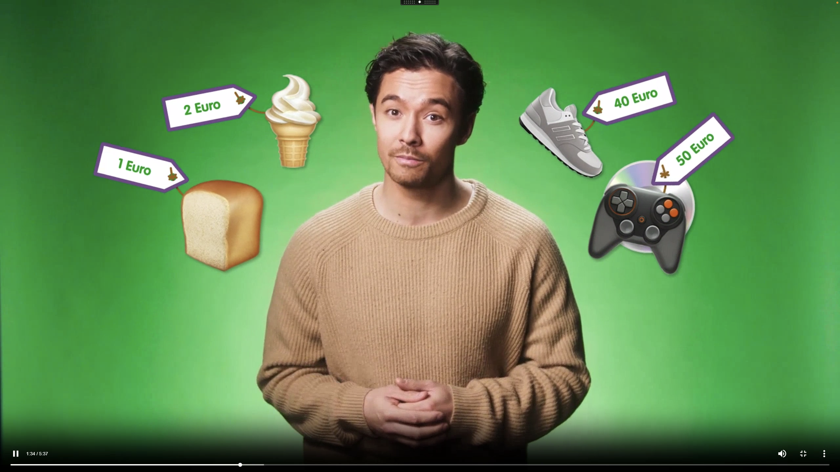

Wat is geld eigenlijk?
6

Slide 7





Thema ‘Hoe ben jij je GELD de BAAS’
Notes:
Vertel kort dat de Week van het geld ieder jaar wordt georganiseerd door Wijzer in geldzaken omdat we het belangrijk vinden dat kinderen van jongs af aan leren omgaan met geld. Daarom geven medewerkers van het ministerie, banken en verzekeraars gastlessen door heel Nederland. Elk jaar heeft de Week van het geld een ander thema. Dit jaar is dat: Hoe ben jij je GELD de BAAS
Vraag hierbij aan de klas: Waarom is het belangrijk om elk jaar een Week van het geld te organiseren?
Vragen aan de klas:
‘Wat is een echte ‘baas’?’
‘Wanneer ben je echt baas over je eigen geld?
Waarom denken jullie dat het thema is?
Je GELD de BAAS is grip op je geldzaken houden. Dat doe je door uitgaven de baas te zijn, verschillende verleidingen (zoals reclame en influencers) te herkennen en voorbereid te zijn op (on)voorziene gebeurtenissen (je toekomst). Daarom hebben we naast het thema ook verschillende ‘haakjes’ die slaan op je uitgaven, in game aankopen, reclame & influencers en je toekomst.
Bij elk ‘haakje’ volgt in de les een scherm met een aantal vragen of een dilemma om met de klas over door te praten. De haakjes komen ook terug op het werkblad waarmee de kinderen daarna aan de slag gaan.
Licht eventueel toe:
Geld kan soms iets spannends zijn jongeren, maar als je weet hoe je verstandig mee om gaat kan het juist ook een middel zijn om je dromen mee waar te maken. Hoe je dat doet? Voor voldoende inkomsten zorgen, verantwoord besteden, voorbereid zijn op onvoorziene gebeurtenissen en overzicht houden over je geldzaken. Dit lijkt eenvoudig, maar lang niet alle jongeren krijgen deze vaardigheden vanuit huis mee. En als we eerlijk zijn dan vinden we het als volwassenen ook moeilijk genoeg om niet aan alle financiële verleidingen toe te geven, denk maar bijvoorbeeld aan Black Friday. Daarom is het zo belangrijk om het ook in de klas te hebben over geldzaken, het liefst al vanaf de basisschool. Bijvoorbeeld over financiële verleidingen, zoals: de micro-transacties waar games als Minecraft en Fortnite veel geld mee verdienen, de manier waarop influencers hun producten aanprijzen of waar je op moet letten bij je eerste aankoop in een webshop en hoe je kan zien of de webshop betrouwbaar is.

Slide 8


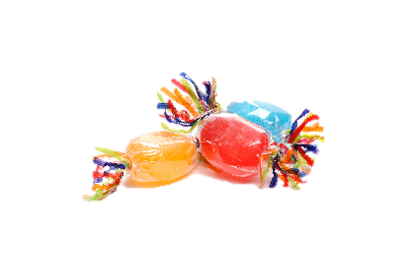
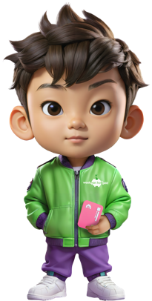
UITGAVEN de BAAS: Wat kies jij?
Elke week van je zakgeld iets kopen
Een tijdje geen geld uitgeven (sparen) en dan wat duurs kopen
8

Slide 9
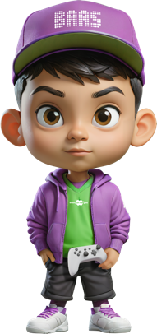
AANKOPEN IN GAMES de BAAS: Wat kies jij?
Je bent aan het gamen, wat zou jij doen?
Wil je verder met deze les?
Wacht 1 minuut, of betaal om meteen verder te gaan
Meteen een nieuwe skin of een upgrade kopen voor €20
Eerst 50 uur spelen waarmee je een
skin of een upgrade verdient
€ 0,99 Betalen
9

Slide 10
AANKOPEN IN GAMES de BAAS: Wat kies jij?
Je bent aan het gamen, wat zou jij doen?
Wil je verder met deze les?
Wacht 1 minuut, of betaal om meteen verder te gaan
Meteen een nieuwe skin of een upgrade kopen voor €20
Eerst 50 uur spelen waarmee je een
skin of een upgrade verdient
€ 0,99 Betalen
10

Slide 11
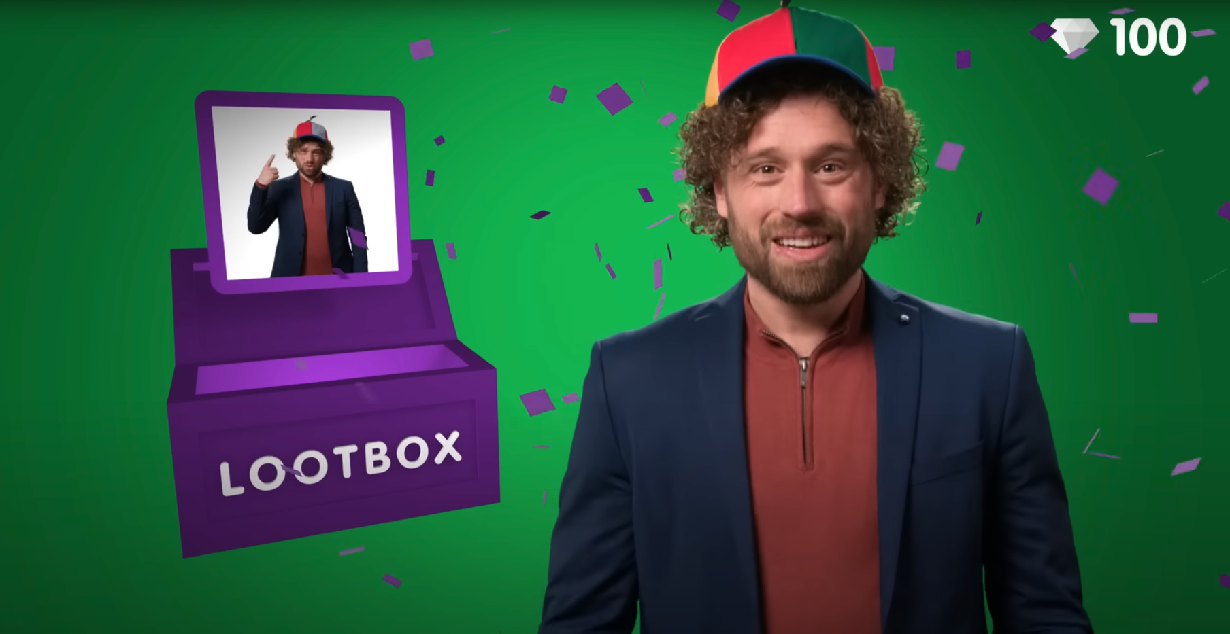
AANKOPEN IN GAMES de BAAS: Video
Games & verleidingen – door meester Jesper
11

Slide 12
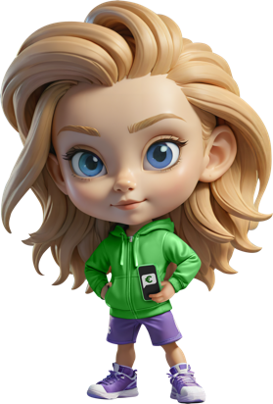
RECLAME en INFLUENCERS de BAAS
Hoe herken je reclame?
Heb jij wel eens iets gekocht wat je eigenlijk niet nodig had?
Wie kan je helpen kiezen als je iets wilt kopen?
12
Notes:
(i) Deze sheet is voor groep 7+8
Bespreek met de klas deze vragen: In de video ging het over verleidingen, zoals reclame. Er zijn veel soorten reclames.
Hoe herken je reclame? (Daarbij kan je ook vragen: Wat vind je van reclame? Waarom?
Waarom koop je soms weleens iets dat je eigenlijk niet nodig hebt? (Verleiding, aanbiedingen, groepsdruk.)
Wie kan je helpen om te kiezen als je iets wilt kopen? (Ouders, familie, verkoper, reviews op internet, enzovoorts.)
TIP: Item van het Jeugdjournaal over verleidingen:
https://jeugdjournaal.nl/artikel/2467242-amerikaans-snoep-steeds-populairder-gezien-bij-justin-bieber.html

Slide 13

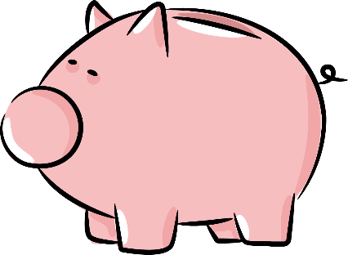
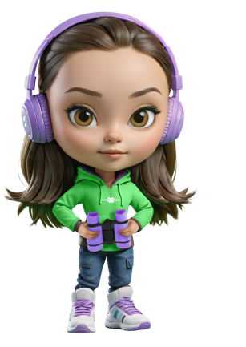
Je TOEKOMST de BAAS: Wat kies jij?
Je vrienden willen wat lekkers kopen in de pauze...
Je eet je eigen boterhammen en bespaart zo geld
Je koopt net als
je vrienden iets
lekkers om te eten
13

Slide 14
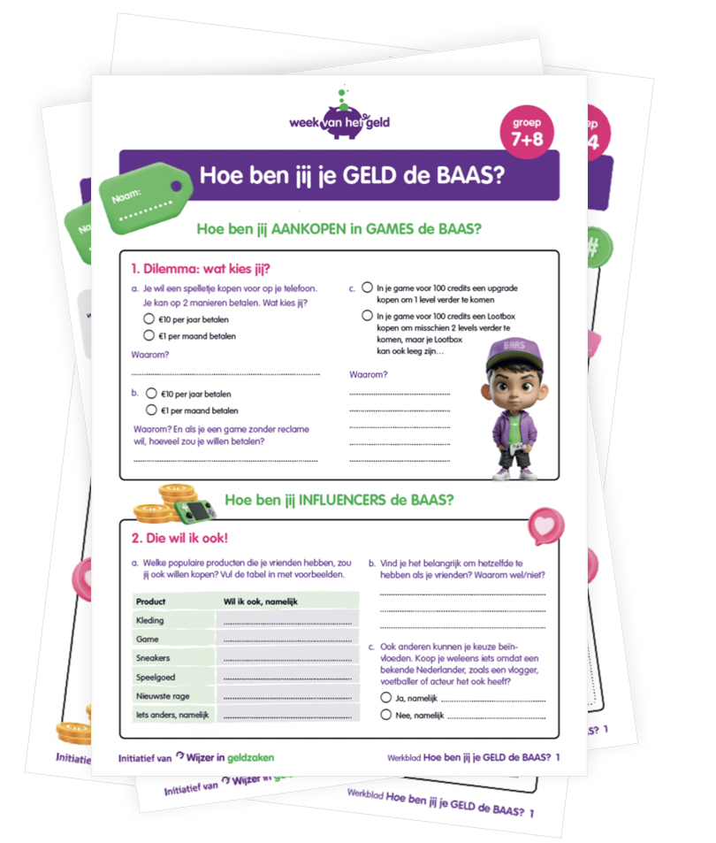
Werkblad
14
Notes:
Deel het werkblad uit en laat de leerlingen deze invullen.
Bespreek na ongeveer 15 tot 20 minuten de vragen met elkaar.
Je kan er ook voor kiezen klassikaal het werkblad in te vullen, door steeds een leerling een opdracht te laten lezen en te vragen wie er een antwoord op weet.

Slide 15

Vragen?
Hebben jullie nog vragen?
Bedankt en tot ziens!
Verder praten over geld in de klas? Gebruik het Kletsdoosje!
15

